Slide 1
Departamento de Ciencias de la Vida
Carrera de Ingeniería en Biotecnología
Aislamiento y caracterización de bacterias ácido lácticas en dos variedades de cacao (Mucílago), Nacional y CCN-51, para la bioconservación de carne de dos especies de tilapia: Negra (Oreochromis mossambicus) y roja (Oreochromis niloticus) considerando distintas concentraciones de cloruro de sodio
Autora: Granja Cedeño, Angie Mishell
Directora: PhD. Sánchez Llaguno, Sungey Naynee
Santo Domingo de los Tsáchilas, Ecuador
2022

Slide 2
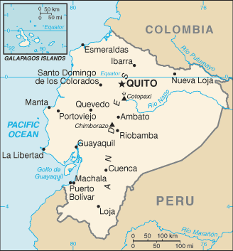
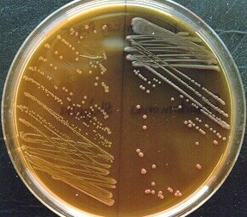
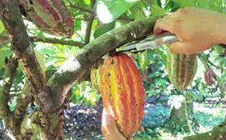
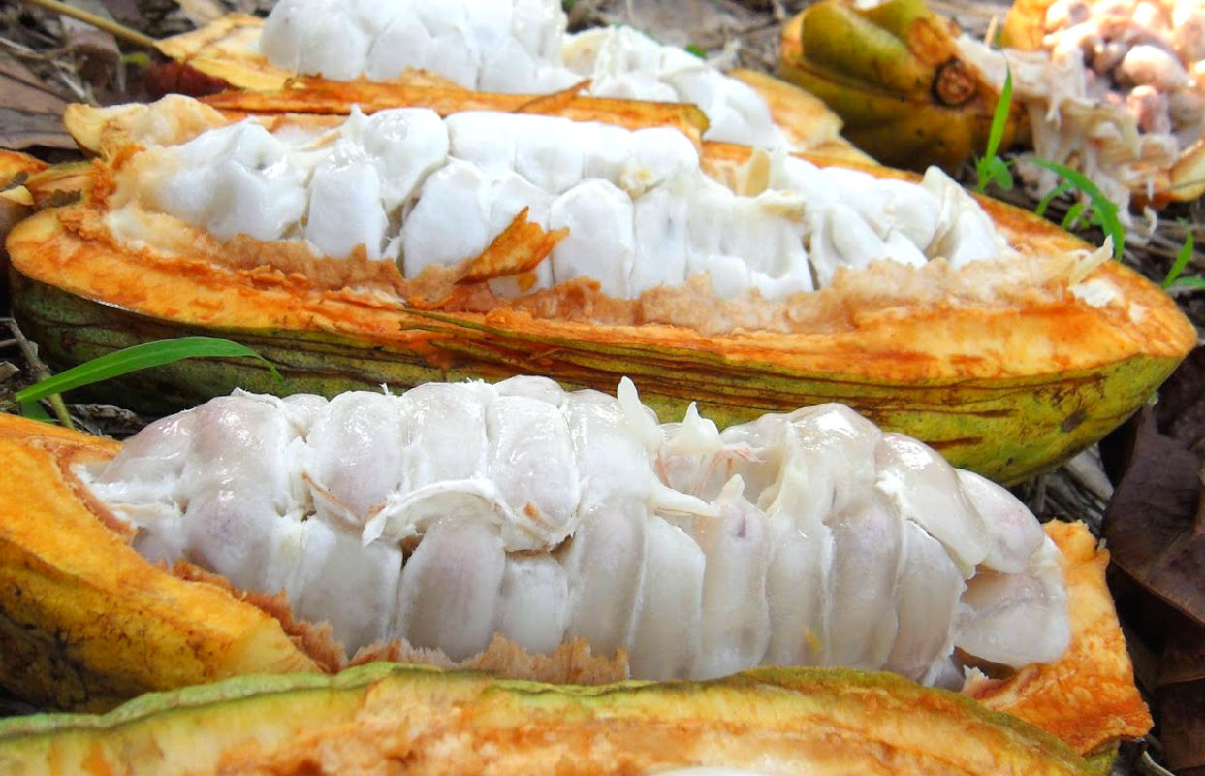
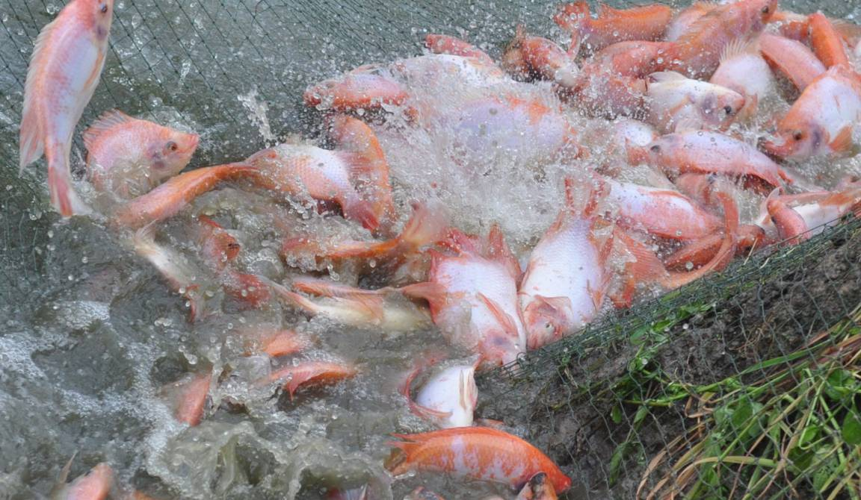
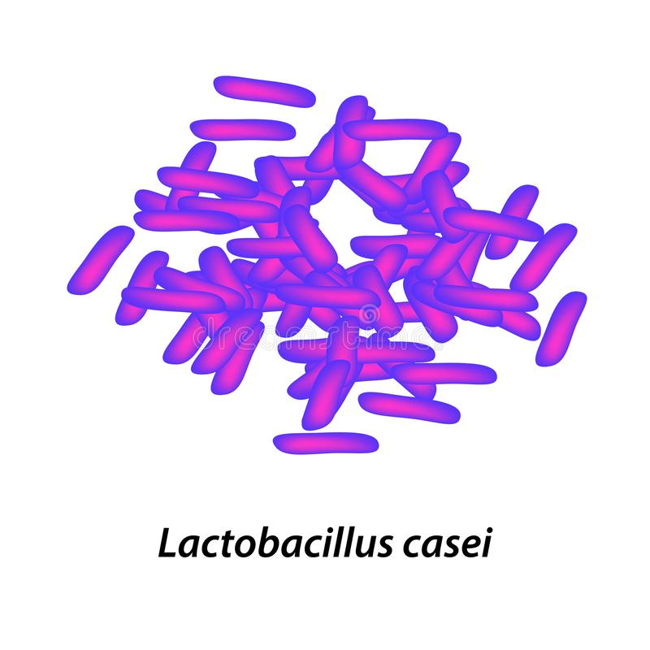
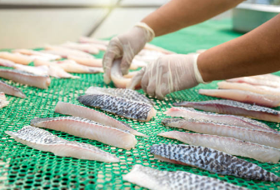
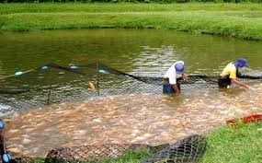
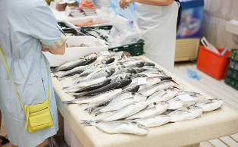
Introducción
País dedicado a la producción piscícola
Alta demanda de consumo
La manipulación y conservación del pescado
Térmicos
Conservantes químicos
BAL obtenidas de la fermentación del mucilago cacao
BAL
Bioconservante
Previene el deterioro
Mantiene una buena calidad
Inhibe el crecimiento de patógenos
Compuestos antimicrobianos
(Capelo, 2021)
(Agriopoulou et al. 2020)
(De Vuyst y Leroy, 2020)

Slide 3
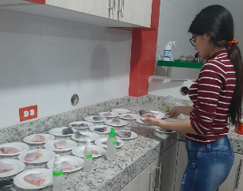
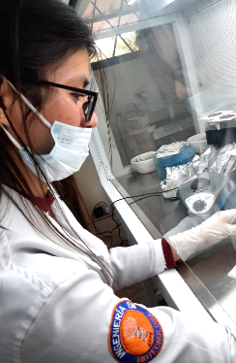
Objetivos
Objetivo general
Aislar y caracterizar bacterias ácido lácticas en dos variedades de cacao (Mucílago), Nacional y CCN-51, para la bioconservación de carne de dos especies de tilapia: Negra (Oreochromis mossambicus) y roja (Oreochromis niloticus) considerando distintas concentraciones de cloruro de sodio
Aislar bacterias ácido lácticas presentes en la fermentación de dos variedades de mucílago de cacao
Objetivos específicos
Evaluar la diferencia entre la carne de tilapia negra (Oreochromis mossambicus) y roja (Oreochromis niloticus) en la bioconservación con bacterias ácido lácticas
Evaluar el efecto de la aplicación de las bacterias ácido lácticas con distintas concentraciones de Cloruro de sodio al 10%, 15% y 20% para la bioconservación de la carne de tilapia
Determinar mediante análisis físico-químicos y microbiológicos la influencia del bioconservante aplicado en las características en la carne de tilapia

Slide 4
Hipótesis
Factor A (Especies de tilapia)
Factor B (Concentraciones de cloruro de sodio + BAL)
Ho: La especie de tilapia no influye en la bioconservación con bacterias ácido lácticas.
Ha: La especie de tilapia influye en la bioconservación con bacterias ácido lácticas.
Ho: La aplicación de las bacterias ácido lácticas con distintas concentraciones de cloruro de sodio no influyen en la bioconservación de la carne de tilapia.
Ha: La aplicación de las bacterias ácido lácticas con distintas concentraciones de cloruro de sodio influyen en la bioconservación de la carne de tilapia.
?

Slide 5
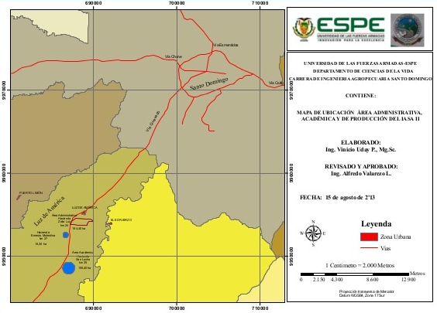
Metodología
Ubicación del área de investigación
Ubicación Política
País: Ecuador
Provincia: Santo Domingo de los Tsáchilas
Cantón: Santo Domingo
Parroquía: Luz de América
Sector: Vía Quevedo, Km 24
Ubicación Ecológica
Zona de vida: Bosque húmedo tropical
Altitud: 224 msnm
Temperatura media: 24.6 ºC
Precipitación: 2860 mm/año
Humedad relativa: 85%
Heliofanía: 680 horas luz/año
Suelos: Francos Arenoso
Fuente: Estación Agro-meteorológica “Puerto Ila”, Vía Quevedo Km 34

Slide 6
Diseño Experimental
Factores y niveles del experimento
Tratamientos a comparar
Factores | Simbología | Niveles
Especies de tilapia (A) | a₀ a₁ | O. mossambicus O. niloticus
Concentraciones de cloruro de sodio con bacterias ácido lácticas (B) | b₀ b₁ b₂ | 10% + BAL 15% + BAL 20% + BAL
N° | Interacciones | Unidades experimentales
T1 | a₀b₀ | O. mossambicus con 10% + BAL
T2 | a₀b₁ | O. mossambicus con 15% + BAL
T3 | a₀b₂ | O. mossambicus con 20% + BAL
T4 | a₁b₀ | O. niloticus con 10% + BAL
T5 | a₁b₁ | O. niloticus con 15% + BAL
T6 | a₁b₂ | O. niloticus con 20% + BAL
Tipo de diseño
ANOVA DBCA con arreglo factorial AXB
6 tratamientos con tres repeticiones: 18 UE
Análisis funcional: Prueba de significancia de Tukey (p < 0.05)

Slide 7
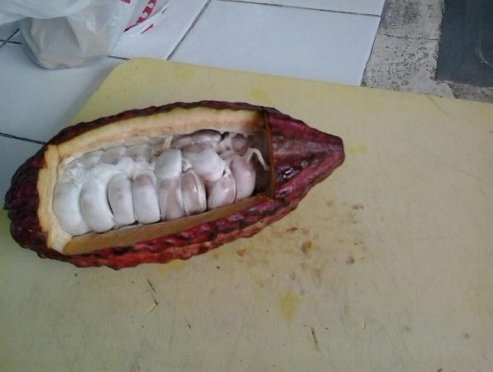
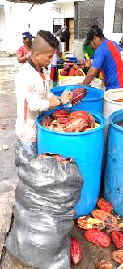
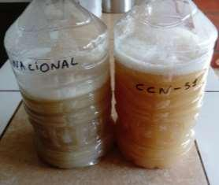
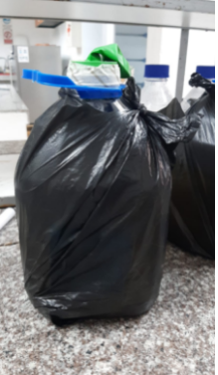
Metodología
Obtención de la materia prima
Extracción del mucílago
Desinfección de las mazorcas
Fermentación del mucílago (72h)

Slide 8
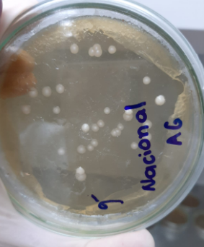
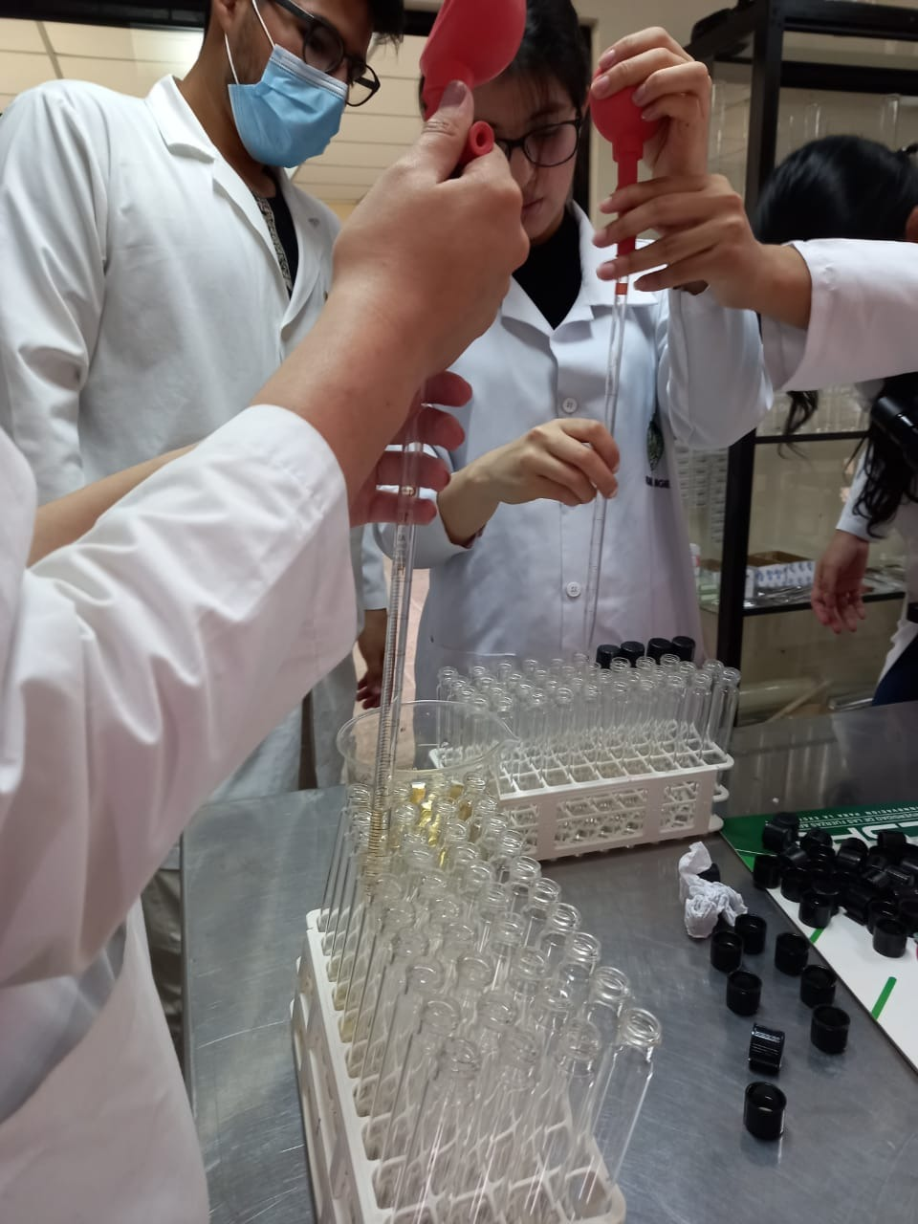
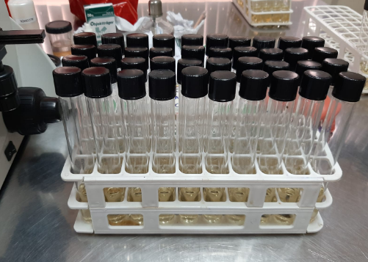
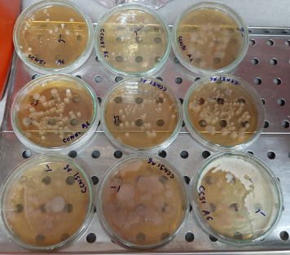
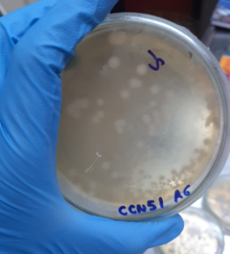
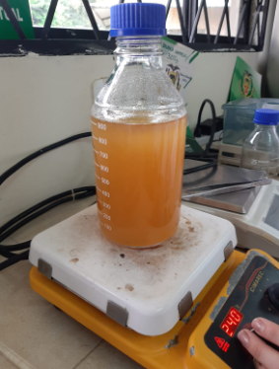
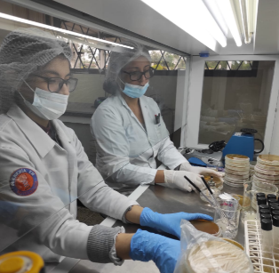
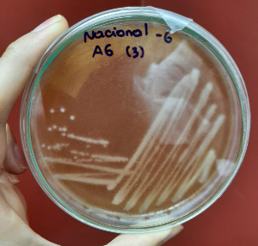
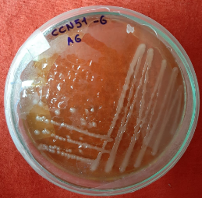
Metodología
Siembra y Aislamiento de las bacterias acido lácticas
Diluciones seriadas (10⁻⁶ ) (agua peptona)
Siembra de las muestras
Preparación de los medios de cultivos MRS
Aislamiento de las BAL
35°C - 37°C durante 48h
Colonias puras

Slide 9
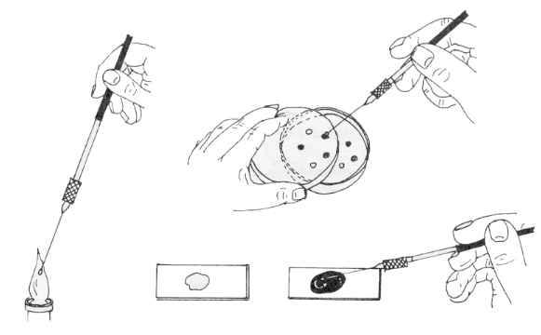
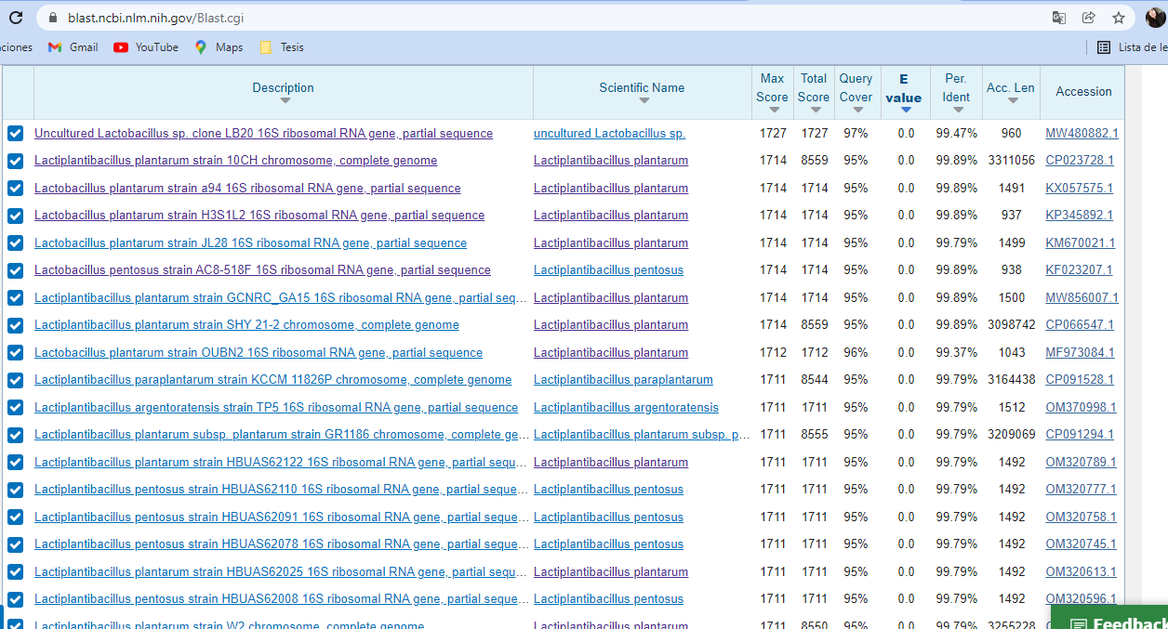
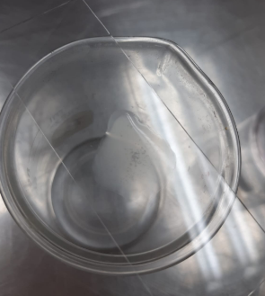
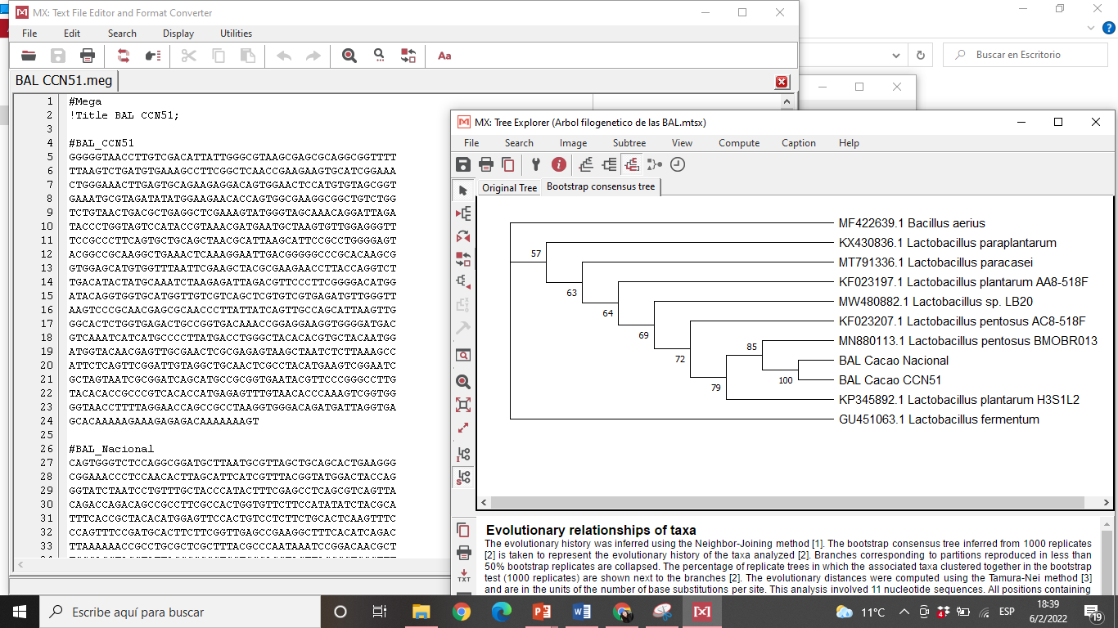
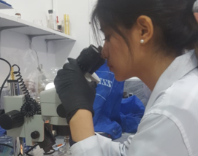
Metodología
Identificación microbiana
Tinción Gram
Prueba de catalasa
Secuenciación y análisis filogenético

Slide 10
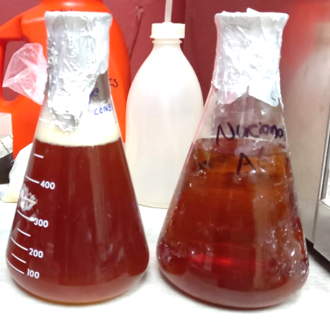
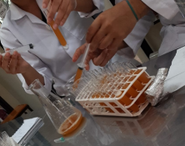
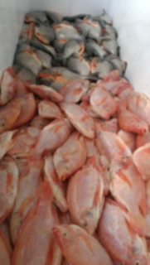
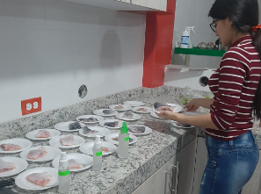
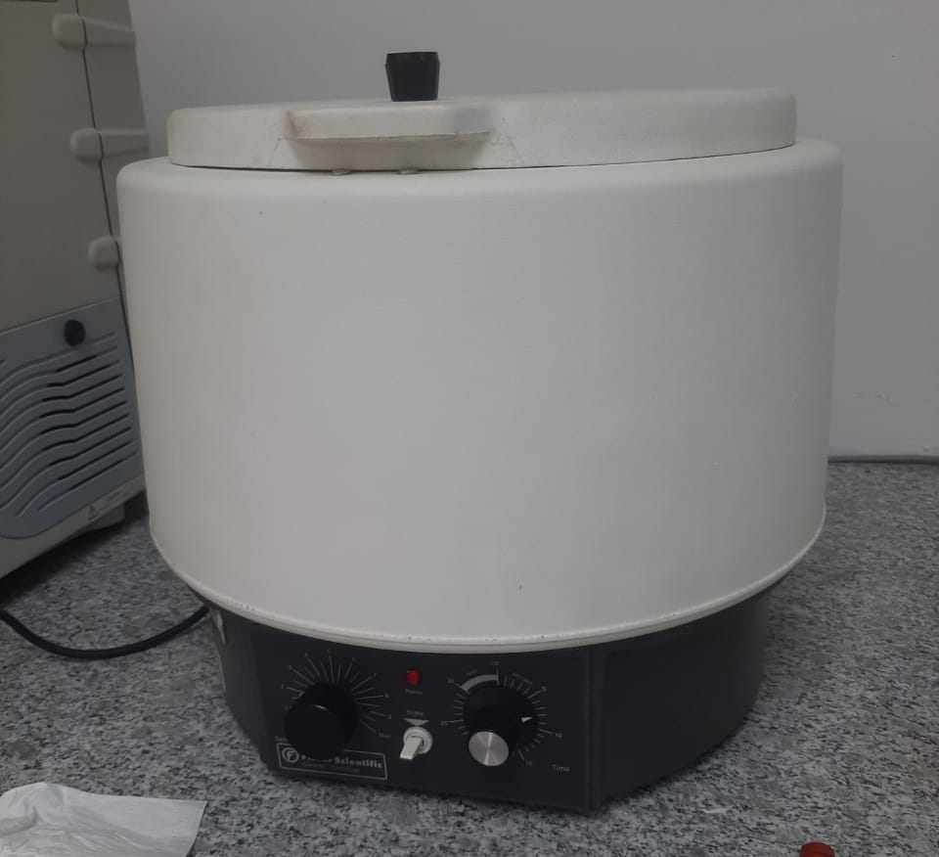
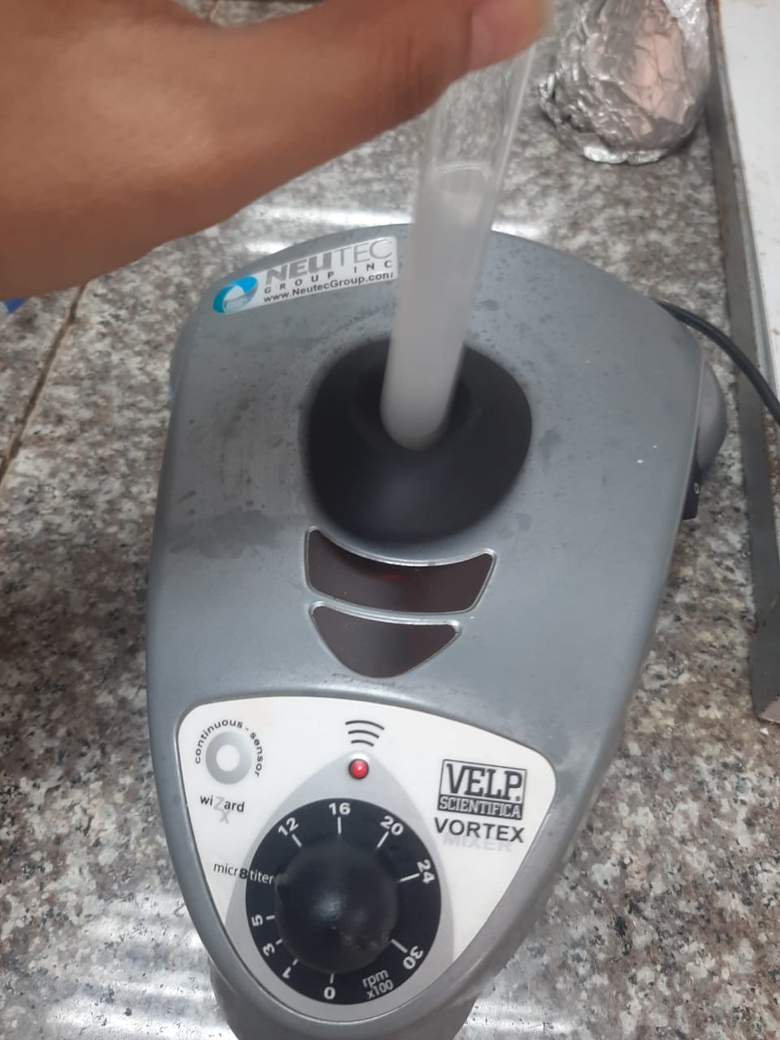
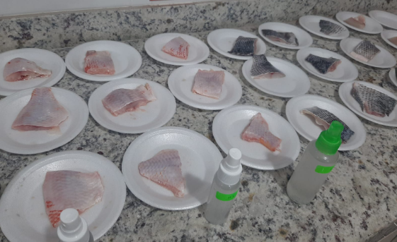
Metodología
Bioconservación de las carnes de tilapia
Solución bacteriana
Preparación de la muestra
Caldo MRS
24 horas a 37ºC
Bioconservación en fundas herméticas y en refrigeración a 4-5°C durante 10 días
Tampón de ácido cítrico-citrato de sodio (pH 3,8: 0,1M)
Centrifugación
5000 rpm
15 min

Slide 11
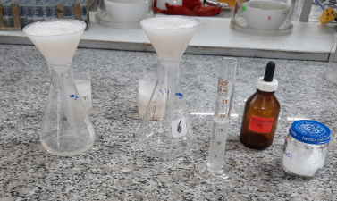
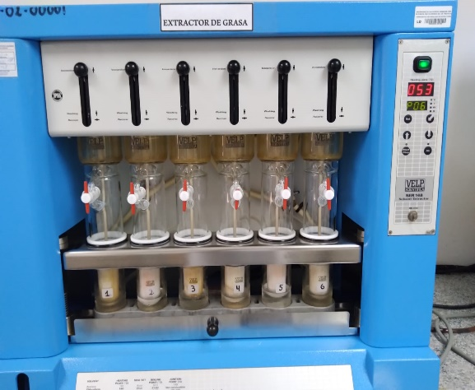
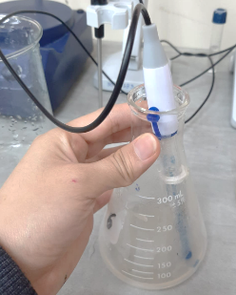
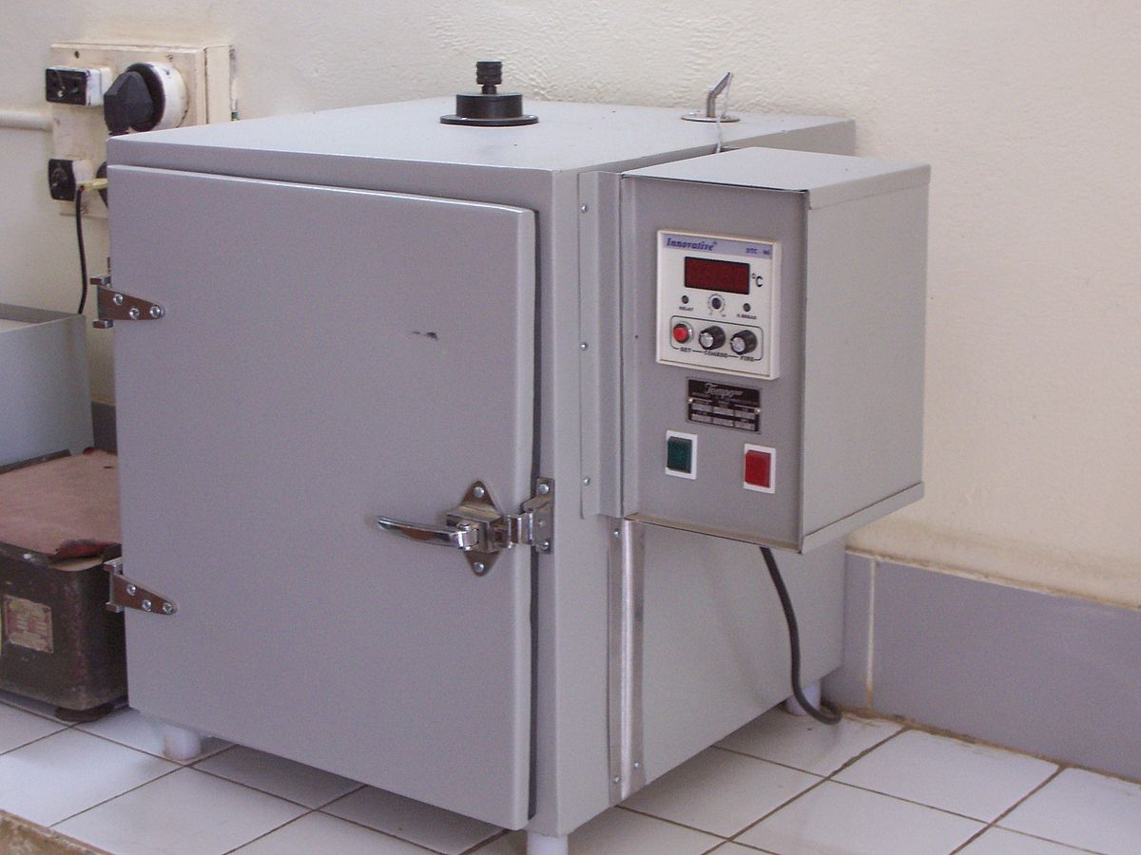
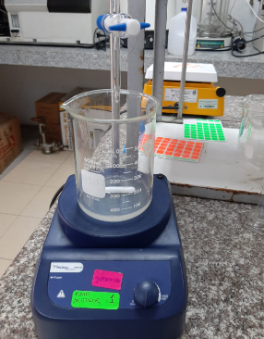
Metodología
Variables de estudio
pH
Acidez titulable (%)
Humedad (%)
Grasa total (%)
INEN 778:85
NTE INEN 183 (2013)
NTE INEN 0777:85
$$\%H=\frac{W_{2}−W_{1}}{W_{0}}x 100$$
$$G=\frac{W_{2}−W_{1}}{W_{0}}$$
$$A=\frac{\left(V_{1}N_{1}M\right)10}{V_{2}}$$

Slide 12
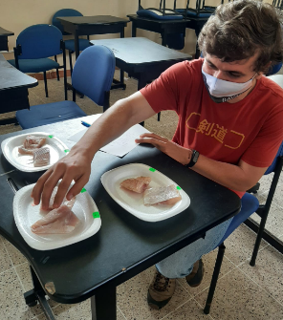
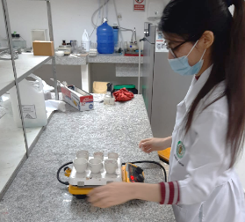
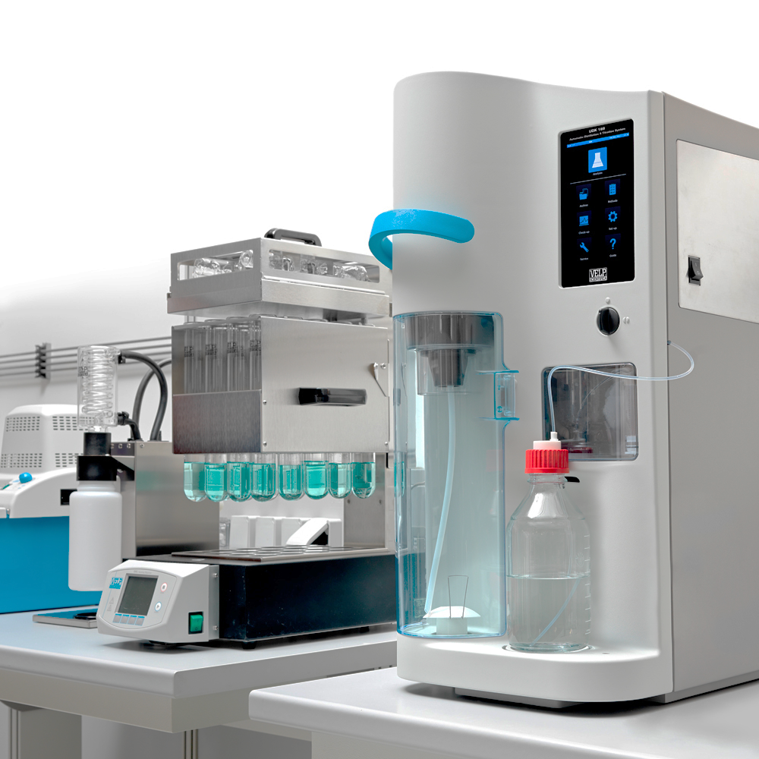
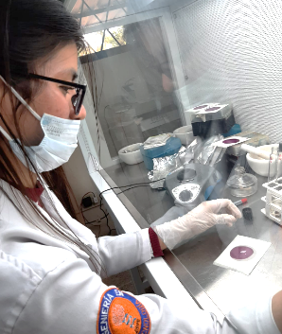
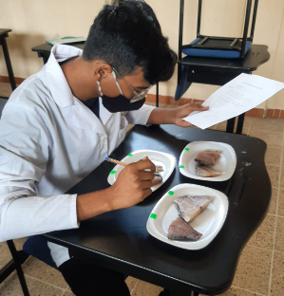
Metodología
Variables de estudio
Cenizas (%)
Proteína bruta (%)
Recuento de poblaciones microbianas (UFC/mL)
Análisis sensorial
NTE INEN 786:85
NTE INEN 781:85
NTE INEN 1529-5 (2006)
$$\%N=\frac{{(V}_{HCl}−V_{b})(14,0067)N_{HCl}}{g}x 100$$
$$\%PB=\%N x \frac{100}{16}$$
$$C=\frac{W_{2}−W_{1}}{W_{0}}$$
$$\left(\frac{UFC}{ml}\right)=\frac{n∗Inverso del F}{Volumen inoculado }$$

Slide 13
Resultados y discusiones
Caracterización físico-química del mucílago de cacao
Nacional 3,69
CCN-51 3,52
(Vallejo et al. 2016; Lopez 2021)
Parámetros analizados | Unidad | Fresco |  | Fermentado
 |  | Nacional | CCN-51 | Nacional | CCN-51
pH |  | 3,63 | 3,52 | 4,02 | 3,97
Acidez titulable | % | 1,11 | 1,24 | 1,84 | 1,57
Sólidos solubles | °Brix | 17 | 19,5 | 12,5 | 15,5
Nacional 1,86%
CCN-51 1,16%
(Lopez 2021)
Nacional 15°Brix
CCN-51 16°Brix
(Vallejo et al., 2016)
Consumo del ácido cítrico
(Gonzalez et al. 2019)
Formación de ácidos orgánicos (Gonzalez et al. 2019)
producción de ácido acético (Otárola, 2018)

Slide 14
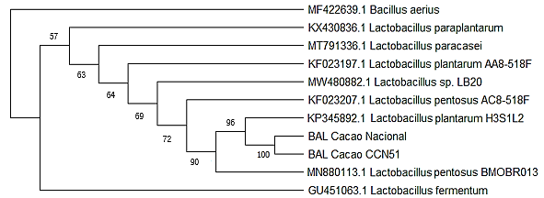
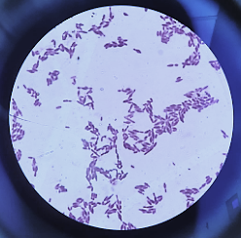
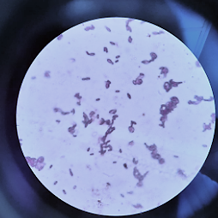
Resultados y discusiones
Identificación de las BAL aisladas del mucílago de caco fermentado
Gram positivo
Árbol filogenético de secuencias 16S ARNr de las BAL
Pruebas microbiológicas
Bacilo
Catalasa negativa
Nacional (cepa 1)
Nacional (cepa 2)
CCN-51 (cepa 1)
CCN-51 (cepa 2)
La especie L. plantarum junto con otras bacterias fructófilas se encuentran presentes en las primeras fases de la fermentación del mucílago de cacao

Slide 15
Resultados y discusiones
FACTOR A (Especies de Tilapia)
Las BAL pueden sobrevivir y desarrollarse en presencia de pH relativamente bajo a diferencia de otros grupos microbianos (Vásquez et al. 2009)
El aumento de la acidez se explica por la formación de ácido láctico y ácido acético por las BAL, impidiendo el crecimiento de bacterias indeseables (Cao et al. 2015)

Slide 16
Resultados y discusiones
FACTOR A (Especies de Tilapia)
Permiten la conservación de la calidad del pescado y sus propiedades nutricionales, impidiendo a su vez el deterioro proteolítico del músculo (Silva et al. 2017).
Humedad: 71-76% en O. mossambicus y 69-75% en O. niloticus.
Grasa total: 0,8-8,3% en O. mossambicus y 0,9-10,14% en O. niloticus.
(Mera, 2015; Contreras et al. 2013)

Slide 17
Resultados y discusiones
FACTOR A (Especies de Tilapia)
Estos valores se encuentran dentro del parámetro (1,10-1,5%) establecido por la FAO, (2001).
Producción de bacteriocinas o péptidos bactericidas sintetizados en el ribosoma de las BAL (Vásquez et al. 2009).

Slide 18
Resultados y discusiones
FACTOR B (Concentraciones de cloruro de sodio + BAL)
Producción de ácido láctico, que se disocia en el citoplasma celular, permitiendo la disminución de pH del citoplasma en la célula diana (Sulistiani y Handayani, 2018).
La determinación de acidez o pH permite determinar el grado de deterioro del pescado, a mayor pH mayor rancidez (Rodríguez et al. 2009).

Slide 19
Resultados y discusiones
FACTOR B (Concentraciones de cloruro de sodio + BAL)
Estos valores se encuentran en el rango establecido por Perea et al. (2015) donde evalúan la calidad del pescado.

Slide 20
Resultados y discusiones
FACTOR B (Concentraciones de cloruro de sodio + BAL)
El incremento se debe al aumento de NaCl en el músculo del pescado, ya que el compuesto inorgánico se ve cuantificado en la determinación de cenizas (Martínez y Gómez, 2006).
Se encuentra dentro del parámetro establecido por Valls (2007) que va de 15% a 27%, indicando los valores aceptables de proteína bruta en los filetes de pescado.

Slide 21
Resultados y discusiones
INTERACCIÓN A*B
Factor A (Tilapia) | Factor B (Concentración de NaCl+BAL) | pH | Acidez titulable | pH | Acidez titulable
 |  | Día 5
O. Mossambicus | 10% de NaCl+BAL | 6,30^{C} | 0,22^{D} | 6,20^{C} | 0,32^{D}
O. mossambicus | 15% de NaCl+BAL | 6,33^{B} | 0,26^{C} | 6,28^{B} | 0,35^{C}
O. mossambicus | 20% de NaCl+BAL | 6,37^{A} | 0,28^{B} | 6,37^{A} | 0,37^{B}
O. niloticus | 10% de NaCl+BAL | 6,07E | 0,28^{B} | 5,98^{F} | 0,37^{B}
O. niloticus | 15% de NaCl+BAL | 6,22^{D} | 0,30^{A} | 6,07E | 0,39^{A}
O. niloticus | 20% de NaCl+BAL | 6,20^{D} | 0,31^{A} | 6,11^{D} | 0,40^{A}
Humedad | Grasa total | Cenizas | Proteína bruta
Día 10
76,74^{A} | 2,83^{F} | 0,88E | 17,26^{F}
75,08^{B} | 3,23E | 1,02^{D} | 18,46E
74,44^{C} | 3,66^{D} | 1,39^{B} | 20,79^{C}
74,45^{C} | 4,07^{C} | 1,18^{C} | 19,57^{D}
73,79^{D} | 4,24^{B} | 1,35^{B} | 21,16^{B}
73,66^{D} | 4,43^{A} | 1,51^{A} | 23,93^{A}

Slide 22
Resultados y discusiones
INTERACCIÓN A*B

Slide 23
Resultados y discusiones
INTERACCIÓN A*B
1 | pH (Día 0) | 73,83%
2 | pH (Día 5) | 16,79%
3 | pH (Día 10) | 3,98%
4 | Acidez (Día 0) | 2,17%
Entre los principales factores que influyen en la bioconservación de la carne de tilapia es el pH, debido que intervienen en el crecimiento de los microorganismos (Castillo, et al. 2017)

Slide 24
Resultados y discusiones
Parámetro microbiológico de las carnes de tilapia
Recuento de bacterias aerobias
Recuento de Enterobacterias, mohos y levaduras
Tratamientos | Enterobacterias | Mohos y levaduras
O. mossambicus con 10% + BAL | 2,0E+03 | 0
O. mossambicus con 15% + BAL | 0 | 0
O. mossambicus con 20% + BAL | 0 | 0
O. niloticus con 10% + BAL | 1,0E+03 | 0
O. niloticus con 15% + BAL | 0 | 0
O. niloticus con 20% + BAL | 0 | 0
La ausencia de patógenos se debe a la capacidad de las BAL de sintetizar diversos metabolitos con efectos antimicrobianos y sugiere aplicar estas sustancias en la industria alimentaria como un recurso sustentable contra el crecimiento de microorganismos indeseable (Castillo et al. 2017).
Resultados similares reporta Mera (2015); observó mayor recuento de aerobios en la especie O. mossambicus y menor recuentos de mohos y levaduras en O. niloticus, al bioconservarlo durante 8 días.

Slide 25
Resultados y discusiones
Análisis sensorial
Atributo | Tratamiento | Día 10
Color | O. mossambicus+10% NaCl+BAL | 2,04^{D}
 | O. mossambicus+15% NaCl+BAL | 2,54^{D}
 | O. mossambicus+20% NaCl+BAL | 3,50^{B}
 | O. niloticus+10% NaCl+BAL | 2,93^{C}
 | O. niloticus+15% NaCl+BAL | 2,82^{C}
 | O. niloticus+20% NaCl+BAL | 3,79^{A}
Aroma | O. mossambicus+10% NaCl+BAL | 2,85^{B}
 | O. mossambicus+15% NaCl+BAL | 2,89^{B}
 | O. mossambicus+20% NaCl+BAL | 3,68^{A}
 | O. niloticus+10% NaCl+BAL | 3^{B}
 | O. niloticus+15% NaCl+BAL | 3,21^{A}
 | O. niloticus+20% NaCl+BAL | 3,71^{A}
Textura | O. mossambicus+10% NaCl+BAL | 2,57^{B}
 | O. mossambicus+15% NaCl+BAL | 2,75^{B}
 | O. mossambicus+20% NaCl+BAL | 3,36^{A}
 | O. niloticus+10% NaCl+BAL | 2,75^{B}
 | O. niloticus+15% NaCl+BAL | 3,29^{A}
 | O. niloticus+20% NaCl+BAL | 3,65^{A}

Slide 26
Conclusiones
Factor A
(Especies de tilapia)
- O. mossambicus y O. niloticus presentaron valores acordes a lo establecido por la NTE INEN 183.
- Las carnes de tilapia conservadas con NaCl+BAL presentaron una disminución de pH al transcurrir el tiempo. En cuanto a la acidez, humedad, grasa, cenizas y proteína, presentaron un aumento.
- O. mossambicus presentó valores mayores de pH, humedad y crecimiento de bacterias aerobias. Mientras que en la especie O. niloticus presentó valores mayores de acidez, grasa, cenizas y proteína.
- Se presentó diferencias en las distintas concentraciones de NaCl+BAL, presentando una disminución de pH y un aumento de acidez, humedad, cenizas, grasa, proteína y la población bacteriana.
- A 20 y 15%NaCl presentaron valores más alto en pH, acidez, grasa, cenizas y proteína, a comparación al 10% NaCl+BAL. Sin embargo, a 10%NaCl presentó mayor valor de humedad.
- A 20% influye menos en el pH y humedad, mientras que a 10% influye menos en la acidez, cenizas y proteína en las carnes de tilapia en el proceso de bioconservación.
Factor B (Concentración de NaCl+BAL)
Interacción A*B
- Los tratamientos O. niloticus+20%NaCl+BAL y O. niloticus+15%NaCl+BAL presentaron resultados mayores en cuanto a la acidez, grasa, cenizas y proteína. Mientras que el tratamiento O. mossambicus+20% NaCl+BAL obtuvo resultados mayores en cuanto al pH y el tratamiento O. mossambicus+10%NaCl+BAL en humedad y crecimiento bacteriano
- los tratamientos O. mossambicus+10%NaCl+BAL y O. nloticus+10%NaCl+BAL presentaron una pequeña población de Enterobacterias, a diferencia de los demás que no hubo presencia de las mismas

Slide 27
Recomendaciones
Con respecto al uso de las especies de tilapia, en relación al pH, acidez, humedad, proteína bruta, y UFC de aerobios y enterobacterias, se recomienda el empleo de la especie O. niloticus. En cuanto al contenido de grasa total y cenizas la especie O. mossambicus
En referente a las concentraciones de NaCl+BAL, en relación al pH y humedad, se recomienda emplear la mayor concentración (20%), debido que no hay mucha influencia en sus valores. En cuanto al acidez, cenizas y proteína se recomienda el uso de la menor concentración (10%). Mientras que la inhibición de UFC de enterobacterias se recomienda el empleo de la concentración de 15 y 20% NaCl+BAL
A partir de los resultados, se recomienda a futuras investigaciones en alimentos la bioconservación con las BAL en las carnes de tilapia con NaCl, debido a que los valores obtenido se encuentran entre los parámetros de calidad del pescado, al igual que el crecimiento de patógenos microbianos. También de aumentar el tiempo de bioconservación para estimar la vida útil en base a los parámetros de calidad del pescado

Slide 28
¡Muchas gracias por su atención!

